Slide 1


Разработка рецептур и технологии получения пищевых продуктов на основе глубокой переработки аквакультур
Докладчик:
Должность докладчика:
Лидер
Мидзяновский
Виктор
Разработчик
Левашов
Максим
Разработчик
Сандрина
Алина
Разработчик
Черных
Екатерина

Slide 2
Что делает проект?
Суть проекта, стадия проекта
Идея заключается в минимизации процентов отхода на предприятиях рыбной промышленности, за счет разработки технологии и рецептур пищевого продукта. Далее монетизация, данного продукта и возможная реализация на рынок.

Slide 3
Проблема
Неполноценное использование отходов рыбоперерабатывающих производств является распространенной проблемой рыбной отрасли. Основная проблематика в утилизации это невозможность и барьер технологического развития предприятий. Заинтересованности предприятий монетизировать вторичную продукцию рыбы, с целью ее переработки в пищевой продукт.
Процент отхода при разделке рыбы, составляет около 50%

Slide 4
Решение
1. Значительного сокращения отходов можно достичь предварительной сортировкой рыбы по размеру и поочередной разделкой ее отдельных размерных фракций.
2. Использование вторичных материальных ресурсов в качестве потенциального сырья или дополнительной продукции.
3. Создать гарантированный рынок сбыта переработанных рыбных отходов.
4. Процесс экстракции подразумевает выделение концентрированного белка из крови посредством электролитической обработки. Технология полностью экологична и позволяет сохранить все полезные вещества в концентрированном виде. Уже сегодня выделенный концентрат широко используется в фармакологии – при изготовлении биологически активных добавок часть искусственных компонентов заменяется натуральными.

Slide 5
Рынок
(с основными метриками, ЦА, объем, тенденции)
Существую продукты питания из отходов рыбной промышленности.
Желе рыбное
Рынок продуктов питания из рыбы в России.
Производство рыбы в России достигло 5,18 млн тонн.
20-70%, отходы, рыбного производства от массы вылова.
Мировой рынок переработки рыбы составляет 5,4 млрд долларов.

Slide 6



Конкуренты
Ваши преимущества
Экмус
Агросевер
ПромWaste

Slide 7
Экономика сейчас и прогноз на ближайшее время
Стоимость проекта - 3 000 000 рублей.
Первый год окупаемости - 15 000 000 рублей.

Slide 8
Стратегия развития
Конкретные действия на ближайшие месяцы/годы
Провести проблемные интервью с клиентами.
Разработка прототипа.
Провести испытания.
Привлечь инвестиции на разработку.
Первые продажи, реализация.
Масштабирование.

Slide 9
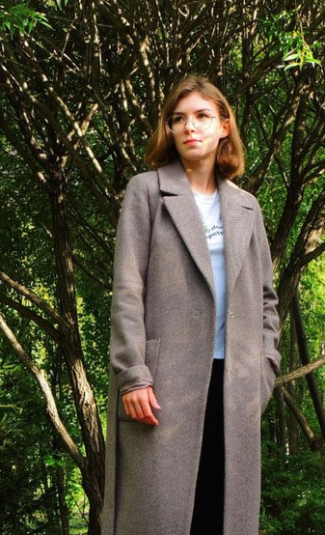

Команда
Лидер
Мидзяновский
Виктор
Разработчик
Левашов
Максим
Разработчик
Сандрина
Алина
Разработчик
Черных
Екатерина

Slide 10
ЗАПРОС
Инвестиции
Оборудование и сырье. 1 600 000 рублей

Slide 11

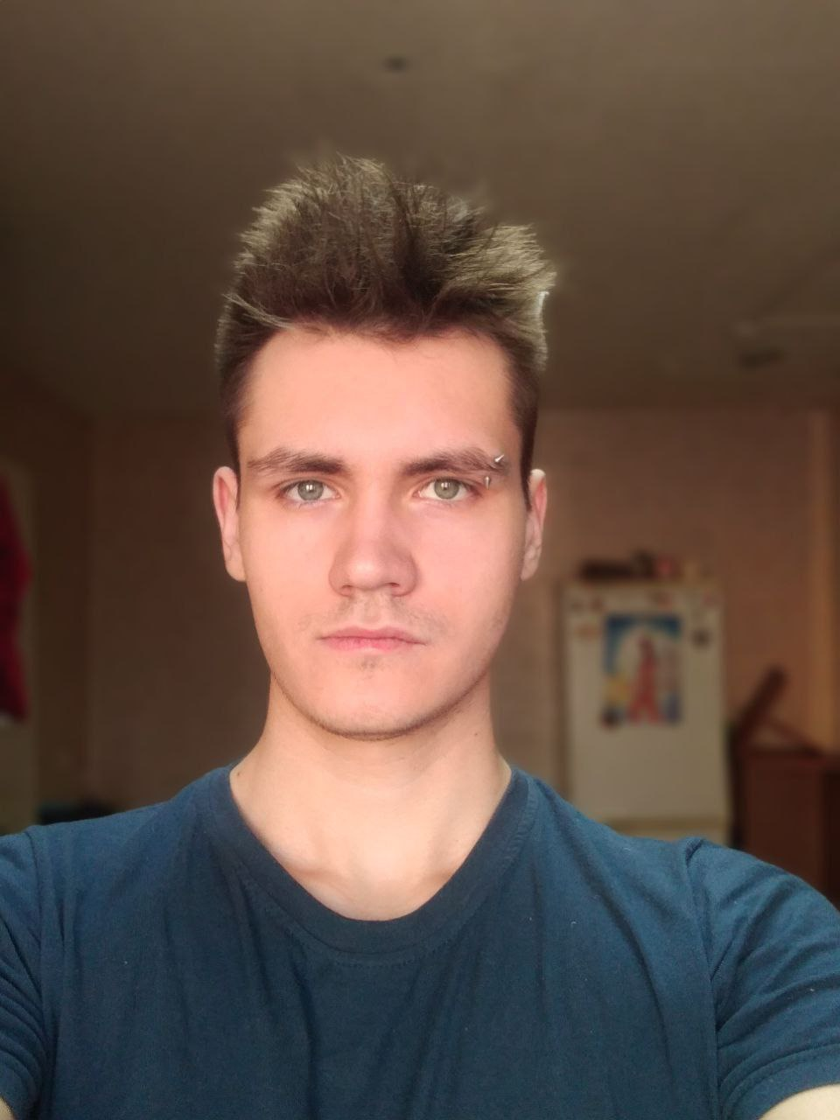
Контакты
Лидер команды
Мидзяновский Виктор
+7 992 009 3526

